Slide 1
Иммобилизованные ферменты

Slide 2
Иммобилизованные ферменты (от лат. immobiiis — неподвижный), препараты ферментов, молекулы связаны с матрицей, или носителем (как правило, полимером), сохраняя при этом полностью или частично свои каталитические свойства. Иммобилизованные ферменты обычно не растворимы в воде; между двумя фазами возможен обмен молекулами субстрата, продуктов каталитической реакции, ингибиторов и активаторов.
Преимущество иммобилизации ферментов заключается в том, что фермент становится более стабильным, вероятно, за счет ограничения его способности денатурировать при изменениях рН, температуры и растворителей. К примеру, иммобилизованная глюкозоизомераза стабильна при 65°С в течение года, тогда как в растворе она денатурирует при 45°С за несколько часов.

Slide 3
Фермент иммобилизуют путем ионного связывания на колонке с носителем. После непрерывной автоматизированной работы в течение 30 дней при 50°С активность фермента снижается до 40%; для восстановления активности добавляют свежий фермент. В результате благодаря иммобилизации экономится 40% фермента.

Slide 4
Методы получения иммобилизованных ферментов
Существуют различные способы иммобилизации ферментов. Они включают либо механическое включение(захват) фермента, либо его присоединение к определенной структуре, или матрице. Преимуществом метода захвата является то, что фермент сохраняется в естественном состоянии. Однако крупным молекулам трудно добраться до фермента.
При физической иммобилизации фермент не связан с носителем ковалентными связями. Существует четыре типа связывания ферментов:
— адсорбция на нерастворимых носителях;
— включение в поры геля;
— пространственное отделение фермента от остального объема реакционной системы с помощью полупроницаемой перегородки (мембраны);
— включение в двухфазную среду, где фермент растворим и может находиться только в одной из фаз.

Slide 5
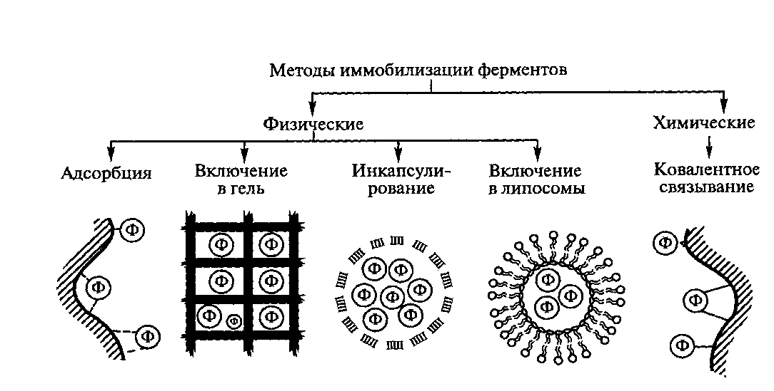

Slide 6
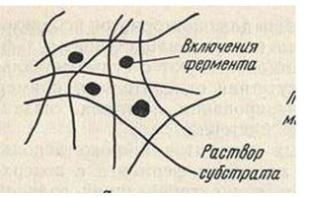
Для иммобилизации ферментов в геле существует два основных способа. При одном из них фермент помещают в водный раствор мономера, а затем проводят полимеризацию, в результате чего образуется полимерный гель с включенными в него молекулами фермента. В реакционную смесь часто добавляют также бифункциональные(содержащие в молекуле две двойные связи) сшивающие агенты, которые придают образующемуся полимеру структуру трехмерной сетки.

Slide 7
В другом случае фермент вносят в раствор готового полимера, который затем каким-либо образом переводят в гелеобразное состояние. Способ иммобилизации ферментов путем включения в полимерный гель позволяет создавать препараты любой геометрической конфигурации, обеспечивая при этом равномерное распределение биокатализатора в объеме носителя. Метод универсален, применим для иммобилизации практически любых ферментов, полиферментных систем, клеточных фрагментов и клеток. Фермент, включенный в гель, стабилен, надежно защищен от инактивации вследствие бактериального заражения, так как крупные клетки бактерий не могут проникнуть в мелкопористую полимерную матрицу.

Slide 8
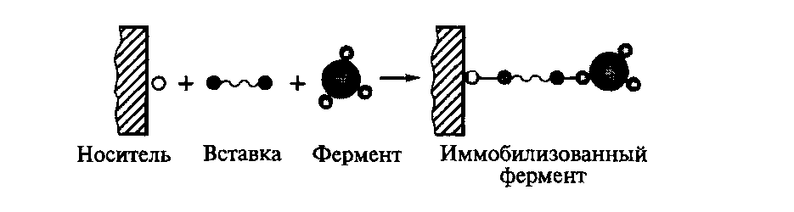
Главным отличительным признаком химических методов иммобилизации является то, что путем химического взаимодействия на структуру фермента в его молекуле создаются новые ковалентные связи, в частности между белком и носителем. Препараты иммобилизованных ферментов, полученные с применением химических методов, обладают по крайней мере двумя важными достоинствами.

Slide 9
Во-первых, ковалентная связь фермента с носителем обеспечивает высокую прочность образующегося конъюгата. При широком варьировании таких условий, как рН и температура, фермент не десорбируется с носителя и не загрязняет целевых продуктов катализируемой им реакции. Это особенно важно при реализации процессов медицинского и пищевого назначения, а также для обеспечения устойчивых, воспроизводимых результатов в аналитических системах.
Во-вторых, химическая модификация ферментов способна приводить к существенным изменениям их свойств, таких как субстратная специфичность, каталитическая активность и стабильность.

Slide 10
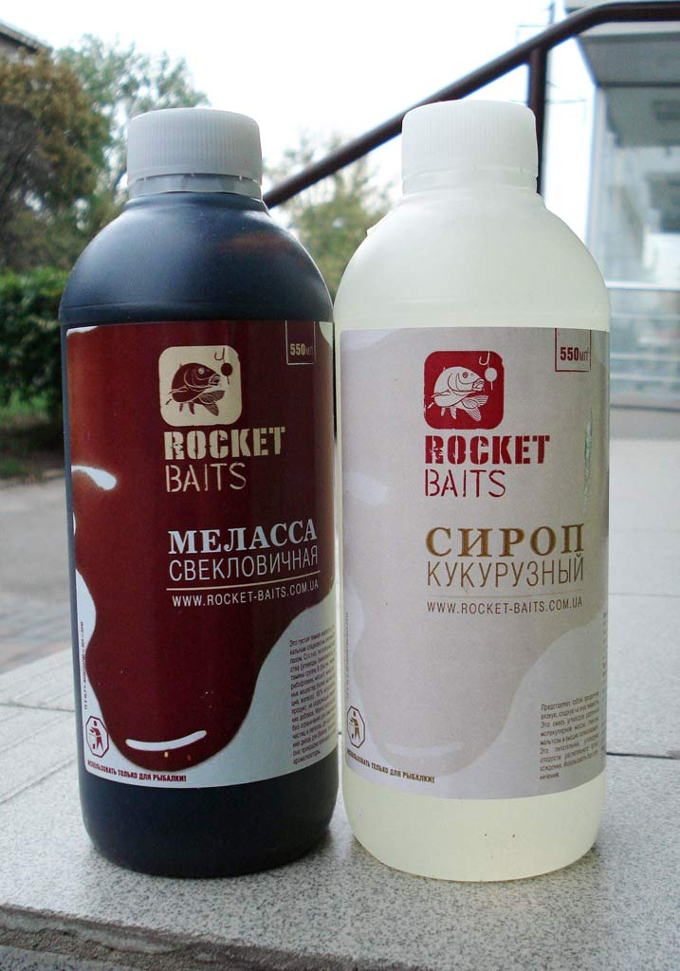
Применение иммобилизованных ферментов
Лучшим примером процесса, в котором успешно используются иммобилизованные ферменты, является производство кукурузного сиропа с высоким содержанием фруктозы.

Slide 11
Первым иммобилизованным ферментом, примененным в промышленном масштабе, была аминоацилаза. Она была использована в Японии в 1969 г. для производства аминокислот, добавляемых в корм животных. На мировом рынке эта продукция пользуется большим спросом.

Slide 12
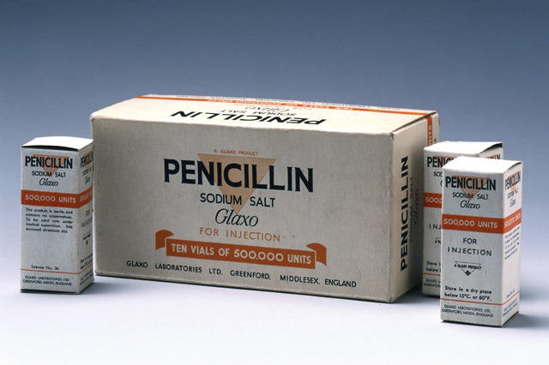
Другой пример использования иммобилизованных ферментов — производство полусинтетических пенициллинов из природных пенициллинов. Иммобилизованный фермент химически модифицирует одну из боковых групп молекулы пенициллина, что приводит к повышению антибиотической активности пенициллинов.

Slide 13
Большой рынок сбыта занимают тромболитические ферменты, предназначенные для борьбы с сердечно-сосудистыми заболеваниями. Так был внедрен препарат «стрептодеказа»,содержащий стрептокиназу – активатор предшественника протеиназы плазмина, предотвращающий образование тромба в кровеносной системе.

Slide 14
Спасибо за внимание.

